Slide 1
О предоставлении дополнительной меры социальной поддержки в виде предоставления детям военнослужащих бесплатных услуг дополнительного образования в муниципальных образовательных организациях, подведомственных департаменту образования администрации города Кирова

Slide 2
Бесплатные услуги дополнительного образования
это услуги дополнительного образования, оказываемые по договорам об оказании платных образовательных услуг, по которым родители (законные представители) освобождены от внесения платы за предоставляемые услуги дополнительного образования

Slide 3
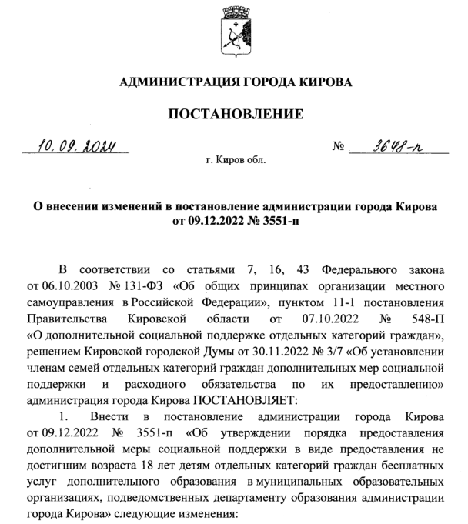

Slide 4
Категория получателей
дети, не достигшие 18 лет или дня окончания обучения в общеобразовательной организации;
достигшие возраста 23 лет (для обучающихся по очной форме обучения в расположенных на территории Кировской области образовательных организациях среднего профессионального или высшего образования);
дети старше 18 лет до дня окончания срока установления инвалидности, если они стали инвалидами до достижения ими 18 лет).

Slide 5
- лица, призванные в соответствии с Указом Президента Российской Федерации от 21.09.2022 N 647 «Об объявлении частичной мобилизации в Российской Федерации» на военную службу по мобилизации в Вооруженные Силы Российской Федерации; - лица, принимающие (принимавшие) участие в специальной военной операции на территориях Украины, Донецкой Народной Республики, Луганской Народной Республики, Херсонской и Запорожской областей (далее - специальная военная операция) и заключившие контракт о прохождении военной службы в Вооруженных Силах Российской Федерации или контракт о добровольном содействии в выполнении задач, возложенных на Вооруженные Силы Российской Федерации; - лица, находящиеся (находившиеся) на военной службе (службе) в войсках национальной гвардии Российской Федерации и принимающие (принимавшие) участие в специальной военной операции; - сотрудники органов внутренних дел Российской Федерации, Следственного комитета Российской Федерации, Управления Федеральной службы исполнения наказаний по Кировской области, Главного управления Министерства Российской Федерации по делам гражданской обороны, чрезвычайным ситуациям и ликвидации последствий стихийных бедствий по Кировской области, а также военнослужащие органов Федеральной службы безопасности Российской Федерации, направляемые (направлявшиеся) в служебную командировку на срок не менее трех месяцев либо выполняющие (выполнявшие) возложенные на них задачи не менее трех месяцев на территориях Донецкой Народной Республики, Луганской Народной Республики, Запорожской области, Херсонской области и Украины в период проведения специальной военной операции.
Участники специальной военной операции – это…

Slide 6
Подать документы могут
родитель (законный представитель) несовершеннолетнего ребенка военнослужащего,
представитель по нотариально удостоверенной доверенности
несовершеннолетний ребенок военнослужащего, достигший возраста 16 лет

Slide 7
- Заявление о предоставлении дополнительной меры социальной поддержки в виде предоставления бесплатных услуг дополнительного образования (заполняют в МОЦ). - Оригинал и копию паспорта заявителя (страницы, содержащие сведения о выдаче паспорта, фамилию, имя, отчество (при наличии), сведения о месте регистрации). - Оригинал и копию свидетельства о рождении несовершеннолетнего ребенка военнослужащего или оригинал и копию свидетельства об усыновлении/свидетельства об удочерении). - Оригинал и копию свидетельства (справку) о регистрации по месту жительства несовершеннолетнего ребенка (детей) военнослужащего на территории муниципального образования «Город Киров» или иной документ, подтверждающий проживание несовершеннолетнего ребенка военнослужащего на территории муниципального образования «Город Киров» (например, договор социального найма жилья).
Перечень документов для получения дополнительной меры социальной поддержки
- Оригинал и копию удостоверения, выданного несовершеннолетнему ребенку военнослужащего.

Slide 8
- Оригинал и копию документа, подтверждающего обучение в общеобразовательной организации или копию документа, подтверждающего обучение по очной форме обучения в расположенных на территории Кировской области образовательных организациях среднего профессионального или высшего профессионального образования. - Оригинал и копию документа, подтверждающего получение ребенком участника специальной военной операции инвалидности до достижения им 18 лет. - Оригинал и копию документа, подтверждающего смену фамилии, и (или) имени, и (или) отчества заявителя, в случае расхождения фамилии, и (или) имени, и (или) отчества заявителя, являющегося родителем ребенка, указанных в паспорте заявителя и в свидетельстве о рождении несовершеннолетнего ребенка военнослужащего. - Оригинал и копию нотариально заверенной доверенности (для представителя по нотариально удостоверенной доверенности).
Перечень документов для получения дополнительной меры социальной поддержки

Slide 9
Подраздел 2.8.
В случае если ребенку участника специальной военной операции по состоянию на 31.12.2024 не исполнится 18 лет, то предоставленное до 30.06.2024 право ребенка участника специальной военной операции на получение дополнительной меры социальной поддержки в виде предоставления бесплатных услуг дополнительного образования продляется по 31.12.2024 без предоставления заявителем документов, указанных в подразделе 2.1 раздела 2 настоящего Порядка. Решение Комиссии о предоставлении дополнительной меры социальной поддержки в виде предоставления бесплатных услуг дополнительного образования ребенку (детям) участника специальной военной операции и издание приказа начальника департамента образования, указанного в абзаце первом подраздела 2.8 настоящего Порядка, не требуется.
Т.е. выписки из приказа начальника департамента образования администрации города Кирова, выданные до 30.06.2024 продлеваются
по 31.12.2024

Slide 10
адрес: 610020, г. Киров, ул. Профсоюзная, д. 41а, каб.12 тел.: 41-77-97 (доб. 226, 213) понедельник 08:00-12:00 вторник 15:00-19:00 среда 15:00-17:00 четверг 13:00-15:00 пятница 08:00-12:00
Место и часы приема документов в МКОУ ДПО ИМЦ г. Кирова (МОЦ)

Slide 11
Перечень документов, подаваемых в образовательную организацию
1. Заявление о внесении изменений в условия договора об оказании платных образовательных услуг (форму заявления устанавливает образовательная организация).
Возможный вариант текста заявления: в связи с предоставлением обучающемуся _____________ дополнительной меры социальной поддержки в виде предоставления бесплатных услуг дополнительного образования (приказ начальника департамента образования администрации города Кирова от ________ № _________) прошу внести изменения в условия договора об оказании платных образовательных услуг от ________ № ______ и освободить от внесения платы за предоставляемые услуги дополнительного образования по данному договору.
2. Копию выписки из приказа начальника департамента образования о предоставлении или продлении предоставления дополнительной меры социальной поддержки в виде предоставления бесплатных услуг дополнительного образования несовершеннолетнему ребенку (детям) военнослужащего или о ее продлении. (Брать копию, но сверить с подлинником, который должен быть предъявлен)

Slide 12
Обязанности образовательной организации
1. Внести изменения в договоры об оказании платных образовательных услуг ребенку (детям) военнослужащего. Изменения вносятся на основании оформленного заявления родителя (законного представителя) ребенка (детей) военнослужащего и выписки из приказа начальника департамента образования о предоставлении ребенку (детям) военнослужащего бесплатных услуг дополнительного образования в образовательных организациях.
2. Обеспечить отдельный учет посещаемости несовершеннолетними детьми военнослужащих занятий по дополнительному образованию.

Slide 13
Обязанности образовательной организации
3. Внести в локальные нормативные акты, определяющие порядок оказания платных услуг, изменения, определяющие механизм предоставления бесплатных услуг дополнительного образования в муниципальной образовательной организации, в том числе дополнить пунктом (пунктами) об освобождении от внесения платы за предоставляемые услуги дополнительного образования детям военнослужащих, условиях освобождения от внесения платы за указанные услуги.
4. Контролировать наличие (включение) дополнительных общеразвивающих программ в региональном навигаторе дополнительного образования детей в Кировской области.

Slide 14
Финансовый механизм
Бюджетные и автономные образовательные организации | Казенные образовательные организации
Субсидия на иные цели | Бюджетная смета
Источник финансирования средства местного бюджета муниципального образования «Город Киров»
Направления расходов: - заработная плата работников, непосредственно связанных с предоставлением бесплатной услуги дополнительного образования, с начислениями на выплаты по оплате труда; - учебные расходы в части приобретения расходных материалов

Slide 15
Информирование граждан
Размещение информации о предоставлении дополнительной меры социальной поддержки детям военнослужащих бесплатных услуг дополнительного образования в муниципальных образовательных организациях, подведомственных департаменту образования администрации города Кирова на сайте образовательной организации и на информационных стендах.

